Slide 1
SVĚTOVÍ AUTOŘI
A SBĚRATELÉ POHÁDEK
VY_32_INOVACE_11_22

Slide 2

Škola: Základní škola Trávníky Otrokovice, příspěvková organizace
Číslo projektu: CZ.1.07/1.4.00/21.2637
Název výukového materiálu: Světoví autoři pohádek
Autor: Mgr. Oldříška Vobrová
Vytvořeno: 8. 11. 2012
Ročník: šestý
Vzdělávací oblast: Jazyk a jazyková komunikace
Vzdělávací obor: Český jazyk a literatura
Tematický okruh: Literární výchova
Téma: Světoví autoři pohádek
Pomůcky: notebook, dataprojektor
Anotace: Žáci se seznámí se světovými autory pohádek a s nejznámějšími pohádkami.
VY_32_INOVACE_11_22

Slide 3
Zahraniční autoři a sběratelé pohádek
Charles Perrault (1628 – 1703)
Kocour v botách, Šípková Růženka, Popelka, Červená karkulka, O perníkové chaloupce, Sněhurka…
Bratři Grimmové (první polovina 19. století)
Šípková Růženka, Jeníček a Mařenka, Popelka, Sněhurka …
Hans Christian Andersen (1805 – 1875)
Císařovy nové šaty, Princezna na hrášku, Ošklivé káčátko, Statečný cínový vojáček, Sněhová královna, Mala mořská víla, Křesadlo …
Oscar Wilde (1856 – 1900)
Slavík a růže, Šťastný princ, Dítě hvězdy, Sobecký obr …
Lewis Caroll (1832 – 1898)
Alenka v říši divů
VY_32_INOVACE_11_22

Slide 4
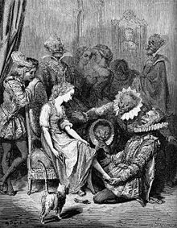
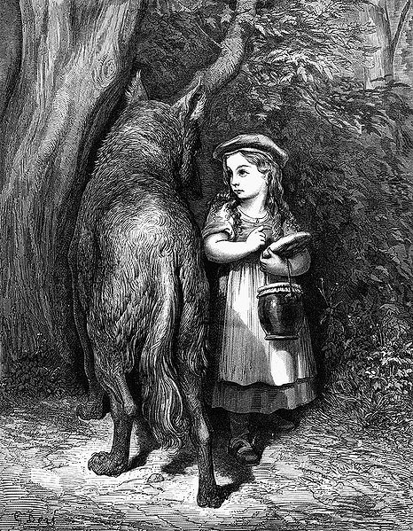
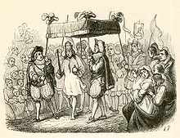
Poznáš podle obrázků, o kterou známou pohádku se jedná?
obr. 4
obr. 1
obr. 2
VY_32_INOVACE_11_22

Slide 5
Červená karkulka
- lidová pohádka o dívce, které říkali Červená karkulka (podle čepičky, kterou nosila), o její návštěvě babičky a o setkání se zlým vlkem.
obr. 1
VY_32_INOVACE_11_22

Slide 6

Popelka
- lidová pohádka o dívce, která žila s matkou a nevlastními sestrami a musela snášet jejich ústrky a ponižování. Za pomocí holoubků (jindy za pomocí kmotřičky) se dostane na ples, kde získá náklonnost prince.
obr. 2
VY_32_INOVACE_11_22

Slide 7
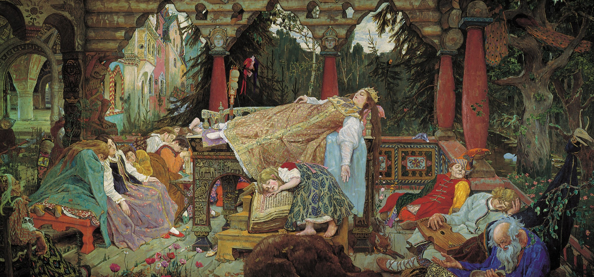
obr. 3
Šípková Růženka
- lidová pohádka o zakleté princezně, která při narození dostala od sudičky kletbu, že při svých 15. narozeninách se píchne o vřeteno nebo o trn z růže a zemře…..
VY_32_INOVACE_11_22

Slide 8
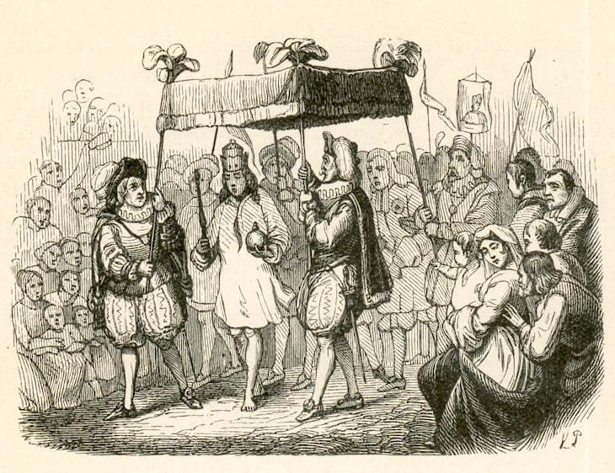
obr. 4
Císařovy nové šaty
- pohádka o marnivém císaři, který se stará jen o svůj vzhled a kterému se pravdy dostane až od bezelstného dítěte.
VY_32_INOVACE_11_22

Slide 9
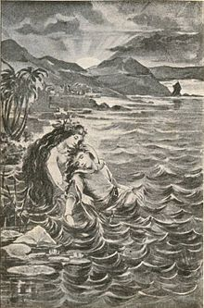
Malá mořská víla
- pohádka o mořské panně, která se zamilovala do prince a rozhodla se kvůli němu stát člověkem.
obr. 5
VY_32_INOVACE_11_22

Slide 10
Použité zdroje:
obrázek č. [1] (volné dílo)
Soubor:Dore ridinghood.jpg. In: Wikipedia: the free encyclopedia [online]. San Francisco (CA): Wikimedia Foundation, 2001- [cit. 2012-11-08]. Dostupné z: http://cs.wikipedia.org/wiki/Soubor:Dore_ridinghood.jpg
obrázek č. [2] (volné dílo)
Soubor:Gustave dore cendrillon4.JPG. In: Wikipedia: the free encyclopedia [online]. San Francisco (CA): Wikimedia Foundation, 2001- [cit. 2012-11-08]. Dostupné z: http://cs.wikipedia.org/wiki/Soubor:Gustave_dore_cendrillon4.JPG
obrázek č. [3] (volné dílo)
Soubor:Спящая царевна.jpg. In: Wikipedia: the free encyclopedia [online]. San Francisco (CA): Wikimedia Foundation, 2001- [cit. 2012-11-08]. Dostupné z: http://cs.wikipedia.org/wiki/Soubor:%D0%A1%D0%BF%D1%8F%D1%89%D0%B0%D1%8F_%D1%86%D0%B0%D1%80%D0%B5%D0%B2%D0%BD%D0%B0.jpg
obrázek č. [4] (volné dílo)
PEDERSEN, Vilhelm. Soubor:Emperor Clothes 01.jpg. In: Wikipedia: the free encyclopedia [online]. San Francisco (CA): Wikimedia Foundation, 2001- [cit. 2012-11-08]. Dostupné z: http://cs.wikipedia.org/wiki/Soubor:Emperor_Clothes_01.jpg
obrázek č. [5] (volné dílo)
Soubor:PL Hans Christian Andersen-Baśnie (1899) 010-picture.jpeg. In: Wikipedia: the free encyclopedia [online]. San Francisco (CA): Wikimedia Foundation, 2001- [cit. 2012-11-08]. Dostupné z: http://cs.wikipedia.org/wiki/Soubor:PL_Hans_Christian_Andersen-Ba%C5%9Bnie_(1899)_010-picture.jpeg
Tato práce je šířena pod licencí CC BY-SA 3.0. Odkazy a citace jsou platné k datu vytvoření této práce.
Texty jsou vlastní originální tvorbou autora.
VY_32_INOVACE_11_22

